Slide 1
広域緊急交通路沿道建築物の 実効力のある支援策について
参考資料２

Slide 2
第8回大阪府耐震改修促進計画審議会 委員意見まとめ
広域緊急交通路沿道建築物の実効力のある支援策について
（このページ以下「沿道建築物」と表記する）
取組みへの府の姿勢
地域にとって重要なものだからこそやっていく位置づけで、働きかけやアプローチが必要
沿道建築物の耐震化は、東京都の次に大阪府が頑張らないといけない
沿道建築物は個ではなく地域を守る線であり、非常に重要な位置づけである
万博やIRなどで大阪に多数の来訪が想定される中、沿道建築物の耐震化を国制度より府はもっとやりますという立場、姿勢の置き方が重要
広域緊急交通路であるライフラインを確保するために、国以上にインセンティブを付与してでも進めるという姿勢が大事
沿道建築物の耐震化は重要かつ難しいからこそ、国は高い補助率設定。府が国より下げてるのは、国が言うほど気にしてませんとの意思表示にみえる
取組みの方向性
社会的機運の醸成
耐震化のきっかけづくり・具体化
負担軽減の支援
普及啓発
専門家派遣
工事中の営業、仮移転先と費用、テナントへの補償など、工事費以外にもお金がかかる
道路がきちんと守られてないと地域がダメになってしまうという見方、見せ方がある
マンションなど区分所有の合意形成には、ノウハウを持つ専門家が必要
地震発生の切迫状況をもっと訴えるセミナーが必要
工事中の営業、仮移転先と費用、テナントへの補償など、それらの支援は建築士だけでは足りない
東京はお金以外の問題も含めて取り組んでいるが、すぐには難しい。少なくとも予算設定を頑張ってほしい。実効力のある支援策はその次の段階
沿道建築物は半公共物であるとの認識が必要
公表方法
耐震化には、工事費以外にも様々な費用が発生するが、建築士以外の専門家を活用できることで、足りない部分は補えると思う。
補助
地図を用いた公表方法は分かりやすい。企業が敏感になっており、テナント等を借りる際の検討材料となる
耐震化が進んでいる東京都との圧倒的な違いは補助率、所有者負担。今の補助率だと全然進まない
東京都の公表方法はものすごくわかりやすい
インセンティブ
国も基本個人財産へ税投入しないが、建替えにお金が入っているのは広域緊急交通路だから
地図上で色による識別により危険度が分かる工夫などがあればよい
耐震改修を実施すれば、建物が壊れた際に保証や優遇策が講じられる対応
東京の資料に機運醸成とあり、所有者以外の周辺の人が見ないと意味がない。知らせる工夫が必要。ホームページだけでなく、広報誌をさらっと入れていく
5,000㎡超の建物は補助が半分はおかしい
全体の都市計画との調整が必要だが、耐震化による容積ボーナスの付与なども必要では
地域の安全のための施策なので、国は補助率上げている
効果的な情報
緊急時でもしっかり交通機能を確保しておかないと都市機能がマヒする。ライフラインの確保を、国以上に府は重視してインセンティブ付与して進めている姿勢をみせてほしい
仮移転
店舗などで、耐震改修にあわせて上手く魅力ある改修した事例などをアピールしてみては
仮移転先の空きスペースや遊休施設などを社会的に安価で斡旋や、借り手への補助が必要
1

Slide 3
広域緊急交通路沿道建築物所有者実態調査ヒアリング 結果
所有者の多様な課題を引出し、実態を把握するため、耐震化に精通した専門家を同行し、具体の耐震補強案や支援策等を示しながらの所有者ヒアリングを実施。（全87件：7月～10月実施）
所有者の主なコメント
低 耐震化に対する意識 高
建物用途
（ヒアリング棟数/全棟数）
STEP１ (34.5％)
STEP２ (46.0％)
STEP３ (11.5％)
STEP４ (8.0％)
分譲マンション
（20棟/55棟）
高齢者が多く、建物が倒壊しても仕方がないと思っている
耐震化の必要性は認識しているが、大規模修繕を前年度実施し修繕積立費も枯渇している
未耐震のままではいけないと思っているが、区分所有者での合意形成が取れない
耐震改修よりも大規模修繕の方が優先である
耐震化に向けた勉強会を管理組合で実施する予定
耐震化に向けて専門家に相談したいと考えている
管理組合の理事会で、耐震化が議題にあがった
100.0%
50.0%
45.0%
5.0%
0.0%
賃貸マンション
（18棟/43棟）
高齢者が多く住んでおり、全額補助であっても無理
父親が物件を所有しており、耐震化に理解を示さない。代替わりしない限り無理
耐震化（建替え）に向けて入居者等と相談しているところ
入居者の移転調整に手間取っているが、移転を完了して耐震化を進めたいと考えている
捻出可能な費用がない。物件の売却も視野に入れている
補強の検討を行ったが、入居者の移転等の対応で困ってる
建替えを検討しているが、80%の補助が必要
未耐震のままではいけないと思っているが、借主の協力と理解が得られない状況
100.0%
39.0%
50.0%
5.5%
5.5%
事務所・その他
（49棟/111棟）
建設当時は適法であった。納得できない
占有者、テナントとも良好な関係でうまくいってるのに、費用をかけたくない
テナントの調整や補償費等で工事費と同程度の費用が発生すると見込んでおり不安
補助があるうちに建替えの計画をしている
その他:
学校、病院、集会場、工場
周りが耐震化していないのに我々だけやるのが納得いかない
テナントが協力してくれないので、弁護士に入ってもらい調整中
テナントが工事により一旦出て行ってしまうと戻ってきてくれない。悩ましい
儲けにならないものに費用は出せない
耐震化に向け、設計事務所等に相談している
100.0%
26.5%
44.9%
16.3%
12.3%

Slide 4
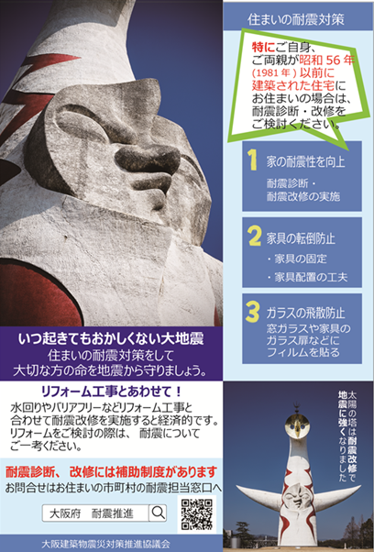
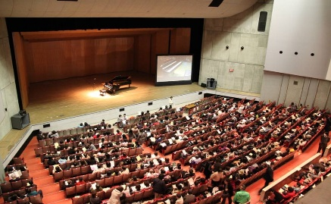
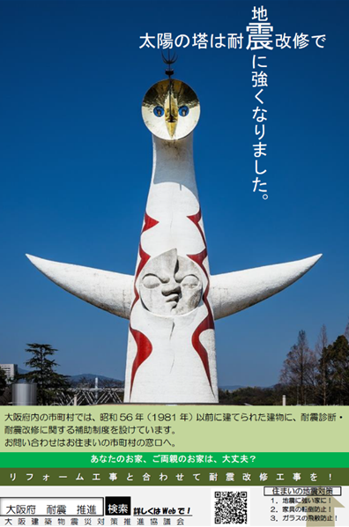
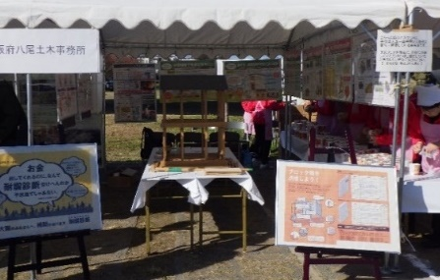
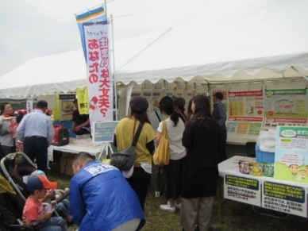
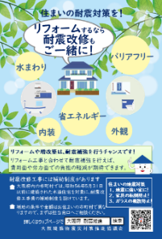
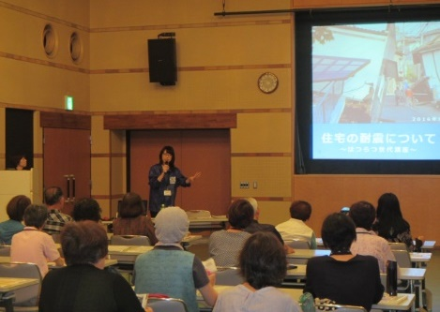
府内でのこれまでの普及啓発の取組み
【府民全体】
〇「木造住宅耐震診断啓発ポスターコンテスト2013」
最優秀作品を地下鉄の吊広告や公共施設、イベント等で掲示
○「耐震キャンペーンピアノコンサートin北河内」H22,H23
多様な団体と連携し、ピアノコンサートを核として普及啓発や写真展、相談会を展開
〇「太陽の塔とのコラボレーションによる耐震ポスター掲示」H30
〇「耐震ソングによる啓発（大阪音楽大学と共同作成中）」R1
耐震キャンペーンピアノコンサート
ポスター
ポスターコンテスト
【地域】
土木事務所の耐震担当者が市町村と連携し木造住宅の所有者等をターゲットに普及啓発を実施
〇 自主防災組織の防災訓練や地域イベント等で、パネルや防災グッズの展示等、住宅の耐震化を啓発
○まちまるごと耐震化事業、ローラー作戦（H23～R1:計270地区実施）
○重点地区での取組み（H28～R1:計10地区実施）
〇地域の郵便局と協賛事業者との連携による、かもめ～るを活用した周知
防災イベント
かもめーるはがき
耐震セミナー
【所有者】
広域緊急交通路沿道建築物 個別訪問、DM、アンケート等を実施
マンション・ビル等 民間団体等が主催するセミナーで補助制度等を説明
木造住宅 個別訪問やDM（H28～毎年度7万戸を府内市町村と協力し実施）
耐震フォーラム・相談会・・・NPO主催のフォーラム、市相談会など

Slide 5
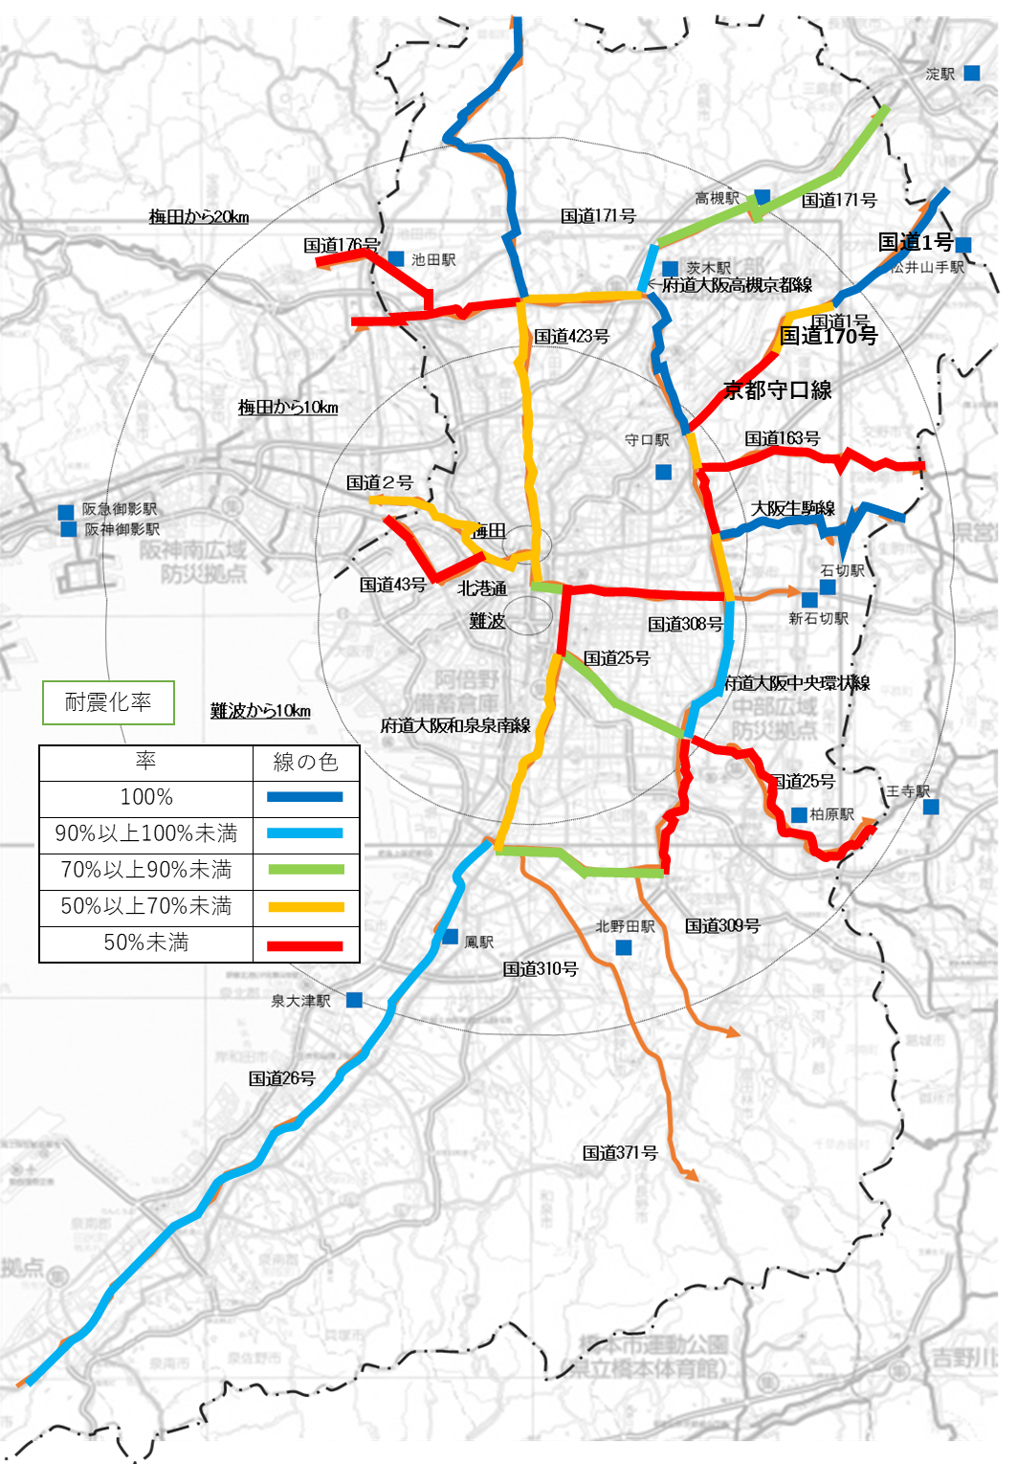
“わかりやすい公表”のイメージ
広域緊急交通路沿道建築物の耐震化の現状 （令和○年○月時点）
【目的】
広域緊急交通路の耐震化の進捗状況が一目でわかる資料を作成・活用し、広域緊急交通路や都市の安全性の現状と沿道建築物の耐震化の重要性について、府民や沿道の地域の方の理解を促す。
イメージ
実際の率と違います
【内容（例）】
指定路線の交差点ごとに通行障害建築物（道路の半分をふさぐ可能性のある高さの建物）に占める耐震性のある建物の割合を色で示す。
【活用方法】
○ 大阪府のホームページで公表
○ チラシ、パンフレット等に掲載し配布
○ イベント等でのパネル展示
○ 地域の防災訓練等で活用（被害想定等）
○ 自治会への出前講座
【課題と対応】
所有者への不利益に対する配慮について、所管行政庁等と調整し、よりわかりやすい公表方法を検討する。
表示する項目
パターン① 通行障害建築物のうち、耐震性があるものの割合
パターン② 耐震性が低いものの棟数
パターン②´ 1㎞あたりの耐震性が低いものの棟数

Slide 6
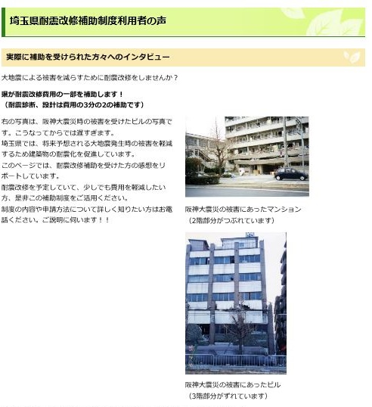
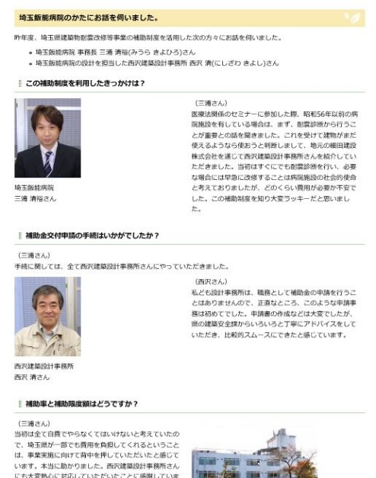
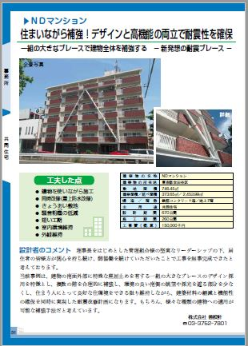
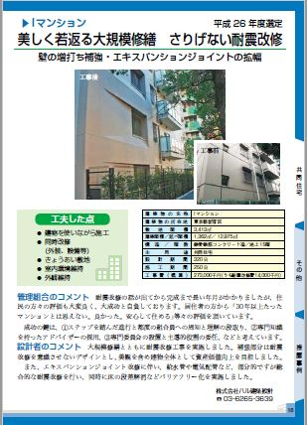
“耐震化の成功事例の提示”
○ 所有者が耐震化をイメージしやすい改修事例の示し方を検討。
他都県の成功事例の提示例 耐震改修を実施した所有者や工事関係者に取材し、改修後写真や工夫した点、良かったことなどの情報を発信している
東京都 「ビル・マンションの耐震化読本」（事例集）
「耐震診断の結果、耐震改修が必要とされる建築物を所有されている方は、どのようにして改修を行えば良いかの情報に接する機会が少ない状況にある。そこで、安全性確保の構造性能、改修工事中・後の居住性及び他の建物への適用性の観点から主にビル・マンションを対象とする耐震改修事例を評価し、都民の方へ適切な改修工法を選択していただく際の参考となる情報として取りまとめて紹介することにした。」 ビル・マンションの耐震化読本p.7より
埼玉県 「補助金を受け耐震化された方々へのインタビュー」
補助制度を活用した施設の事務局や設計事務所の方に、以下のようなインタビューし、その内容を県のホームページに掲載。
「この補助制度を利用したきっかけは？」
「補助金交付申請の手続きはいかがでしたか？」
「補助率と補助限度額はどうですか？」
「最後に施設のPRをどうぞ！」
東京都耐震ポータルサイト https://www.taishin.metro.tokyo.jp/pdf/info/Pamph/dl_006_1801.pdf より
埼玉県インタビュー記事 https://www.pref.saitama.lg.jp/a1106/shinsai/kenhojokoe.html より
○ 建物の耐震化だけではなく、道路の機能を確保し、まちの安全性が高まった事例についても提示。

